Slide 1
Denso評価画面アプリ
操作アイコン定義
～非活性/活性/押下イメージ画像の定義～
作成者： 山中 高行

Slide 2
目次
非活性アイコンイメージ
活性アイコンイメージ
押下アイコンイメージ
背景透明画像の作成手順

Slide 3
非活性アイコンイメージ
deactivated icon

Slide 4
活性アイコンイメージ
activated arrow

Slide 5
押下アイコンイメージ
pressed arrow

Slide 6
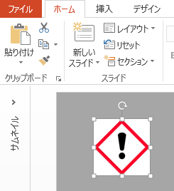
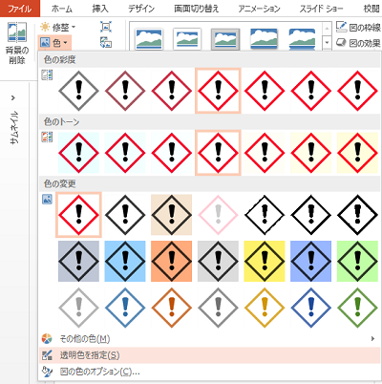
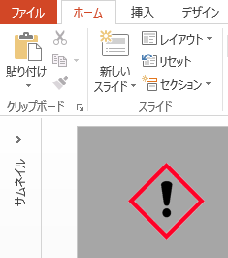
背景透過画像の作成手順
No | 手順 | 図解
1 | 画像をダブルクリックして、 [画像ツール] の [書式] タブを表示させる。
2 | リボンの左側の [色]- [透過色を指定] ボタンを クリックする。
3 | 明にしたい場所にマウス をおいてクリックすると、 背景が透明になる。

